Slide 1
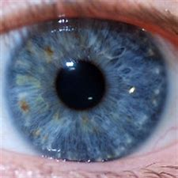
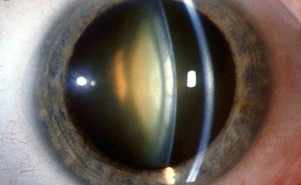
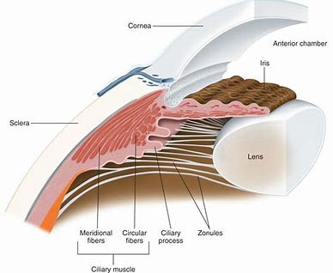
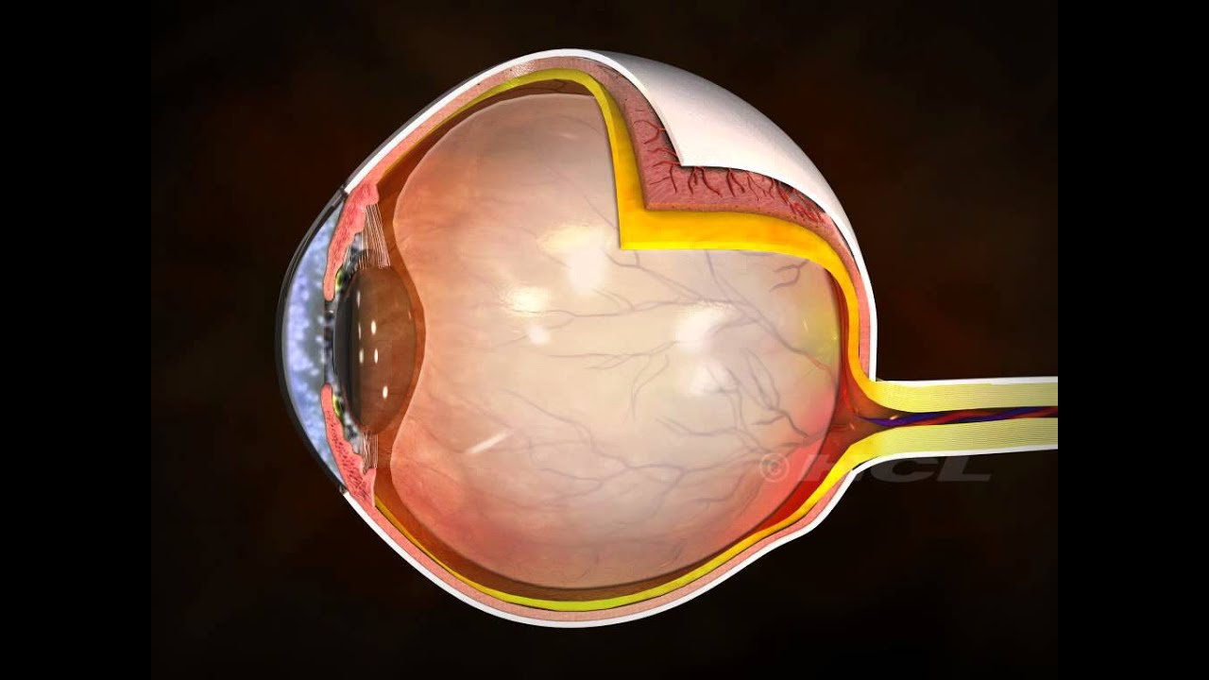
ANATOMIE DE L’OEIL
Dr S. MEZAACHE MAITRE-ASSISTANTE CHU Constantine ANNEE UNIVERSITAIRE 2020/2021

Slide 2
Plan
I. Introduction
II. Le globe oculaire
1. Mensurations:
2. Situation dans l’orbite :
3. Constitution:
a. La cornée
b. L’angle iridocornéen
c. L’iris
d. Le cristallin et la zonule
e. La conjonctive
f. La sclérotique
g. La choroïde
h. La rétine
i. Le vitré
III. L’orbite osseuse
IV. Les annexes
1. Les paupières
2. Les voies lacrymales
3. Les muscles oculomoteurs
V. Conclusion

Slide 3
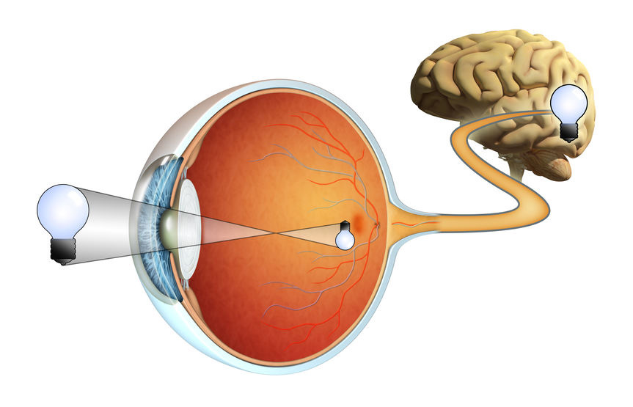
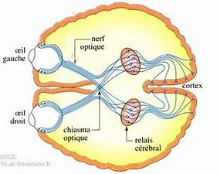
I. Introduction
-L’œil est l’organe principal du système visuel, qui capte les images et les transforme en signal électrique vers le nerf optique.
-Ce signal est ensuite « traduit » par le cerveau, au niveau du cortex visuel, qui nous renvoie l’image traitée et permet ainsi l’interprétation de notre environnement.
-La vue chez l’être humain représente la principale source d’information du cerveau sur le monde extérieur : environ 70% des informations passent par la vision.

Slide 4
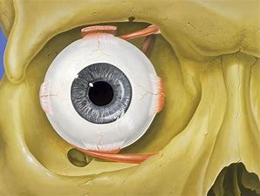
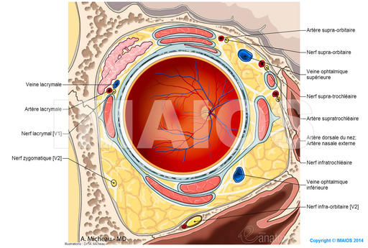
II. Le globe oculaire
1. Mensurations:
Pour un œil normal ou emmétrope :
• Sagittal = 24 mm .
• Transversal = 23,5 mm .
• Vertical = 23 mm .
• Poids = 7 grammes .
• Volume = 6,5 cm3 .
2. Situation dans l’orbite :
Le pôle antérieur de l’œil est tangent à une ligne droite qui unit les rebords orbitaires supérieur et inférieur.
Le globe n’est pas directement en contact avec l’orbite, il est distant de l’orbite de 6 mm en dehors et 11 mm en dedans.

Slide 5
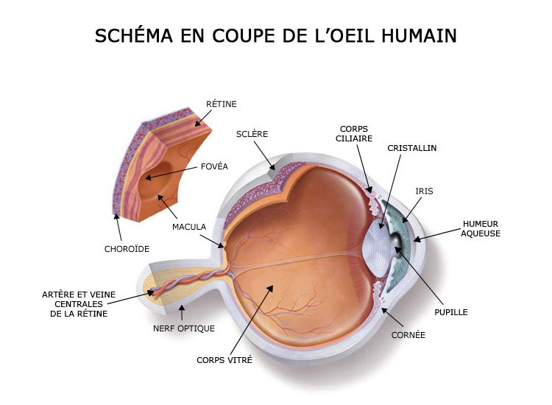
3. Constitution:
Le globe est formé de :
3 tuniques ou enveloppes Ce sont :
• La sclérotique (tunique périphérique) Elle se transforme en avant en une paroi transparente : la cornée.
• L’uvée (tunique intermédiaire) C’est la tunique vasculaire nourricière de l’œil. Elle est formée en arrière par la choroïde qui se prolonge en avant par l’iris et le corps ciliaire.
• La rétine (tunique profonde) C’est la tunique sensorielle. Elle est formée d’un ensemble de fibres qui se rassemblent pour former le nerf optique.
3 milieux transparents Ce sont :
• Le vitré, en arrière, le plus important en volume
• Le cristallin
• L’humeur aqueuse contenue dans les chambres de part et d’autre de l’iris.

Slide 6
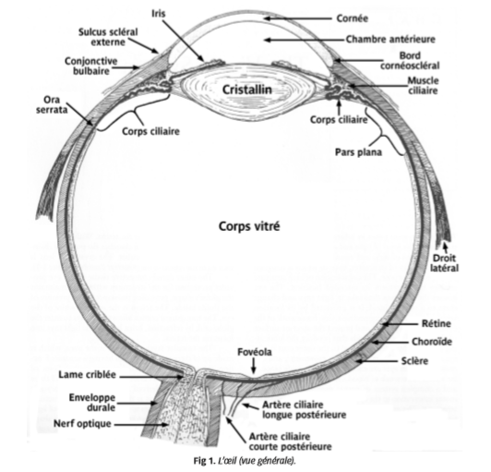
Deux segments topographiques:
• L’un antérieur en avant du cristallin, superficiel, facile à examiner :
-cornée et iris. Tous les deux délimitent la chambre antérieure et l’angle iridocornéen.
-Le cristallin et l’iris délimitent la chambre postérieure.
• L’autre postérieur, en arrière du cristallin, plus difficile à examiner : sclérotique, choroïde, rétine et vitré.

Slide 7
La cornée:
-C’est une portion de sphère transparente, enchâssée dans une ouverture antérieure de la sclérotique comme un hublot ou un verre de montre.
-C’est le premier dioptre du système optique oculaire.
-L’obtention d’une image nette sur la rétine nécessite la transparence absolue, un pouvoir réfractif approprié de la cornée (environ 42 ∂) et une surface absolument lisse (rôle des larmes).
-Dimensions:
Elle est de forme légèrement elliptique à grand axe horizontal :
• Horizontal = 11 à 12,5 mm
• Vertical = 10 à 11,5 mm
Son rayon de courbure central au niveau de la face antérieure est de 7,7 à 7,8 mm en moyenne.
L’épaisseur augmente du centre vers la périphérie : environ 0,5 mm au centre et 0,7 mm en périphérie.

Slide 8
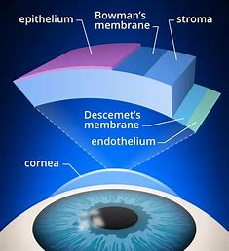
-Rapports:
La Périphérie de la cornée ou limbe scléro-cornéen est en rapport avec la conjonctive, l’épisclère et la sclère, et les voies de drainage de l’humeur aqueuse (CA), l’iris et le corps ciliaire.
La face postérieure forme le toit de l’angle iridocornéen au niveau de sa circonférence.
- Anatomie microscopique: 5 couches forment la cornée :
L’épithélium :il est directement en contact avec le film lacrymal. Il représente 10 % de l’épaisseur de la cornée.
La membrane de Bowman: elle est formée de fibres de collagène et acellulaire.
Le stroma :il représente les 9/10 de la cornée. Il est constitué de fibrocytes spécialisés, de fibres de collagène parallèles et de substance fondamentale.
La membrane de Descemet :elle est amorphe et acellulaire.
L’endothélium: il est constitué d’une couche de cellules plates et hexagonales. Elles sont directement en contact avec l‘humeur aqueuse .

Slide 9
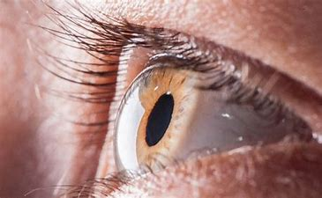
-La cornée est très richement innervée à partir des nerfs ciliaires provenant du rameau nasal de la division ophtalmique de la Veme paire crânienne.
-C’est l’une des zones les plus sensibles de l’organisme.
-La cornée n’est pas vascularisée. Elle se nourrit de l’oxygène de l’air et des nutriments de l’humeur aqueuse filtrés par l’endothélium.

Slide 10
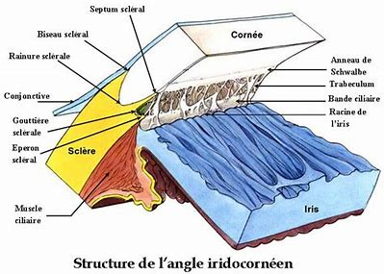
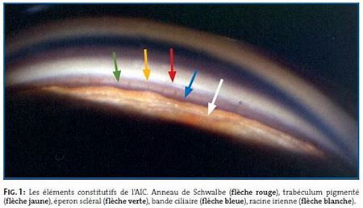
b. L’angle iridocornéen:
-Il naît de la jonction cornéo-sclérale en avant et iridociliaire en arrière.
-C’est le lieu de résorption de l’humeur aqueuse.
-L’anneau de Schwalbe correspond à une condensation de la membrane de Descemet .
-La sclère au niveau de l’angle va se creuser d’une gouttière( la gouttière sclérale ) où se loge le canal de Schlemm (voie excrétrice de l’humeur aqueuse).
-Il est recouvert du trabéculum.
-La paroi postéro-interne est constituée par l’insertion de la racine de l’iris sur le corps ciliaire.
-Cette insertion laisse dégager une partie du muscle ciliaire : la bande ciliaire.

Slide 11
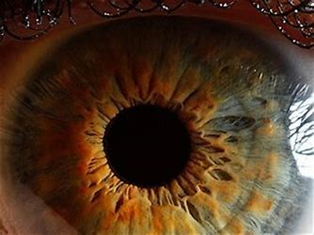
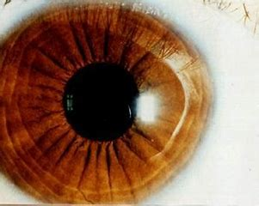
c. L’iris:
-C’est la partie la plus antérieure de l’uvée faisant suite au corps ciliaire.
-C’est une membrane en forme de disque bombant légèrement en avant, perforée en son centre d’un orifice circulaire : la pupille.
-La pupille se comporte comme un véritable diaphragme d’ouverture variable qui se règle automatiquement selon l’intensité lumineuse et l’accommodation.
-Le diamètre pupillaire moyen est de 4 à 5 mm, 1,5 mm dans les myosis très serrés et 9 mm lors des mydriases totales.
-Le diamètre de l’iris est de 12 à 13 mm . Son épaisseur varie selon la région considérée ;dans sa partie médiane au niveau de la collerette : 0,6 mm . Puis son épaisseur diminue progressivement vers la pupille et vers la périphérie où elle est la plus mince et la plus fragile (0,1 mm)
-L’iris présente 2 faces (antérieure et postérieure) et 2 bords :
• L’un externe périphérique constitue la racine de l’iris qui s’insère sur le corps ciliaire .
• L’autre interne central délimitant la pupille.

Slide 12
-L’iris contient deux groupes de fibres musculaires lisses :
Autour de la pupille : le sphincter ;
À l’intérieur de l’iris, des fibres plus minces, radiaires : le dilatateur de Grynfelt.
-L’innervation dépend du trijumeau, du nerf moteur oculaire commun et du sympathique:
L’iridoconstriction est sous la dépendance du nerf moteur oculaire commun (III) ;système parasympathique.
L’iridodilatation est sous la dépendance du sympathique.
L’innervation sensitive dépend du rameau nasal du V1.

Slide 13
d. Le corps ciliaire :
-C’est le segment intermédiaire de l’uvée.
-Il s’agit d’un épaississement de l’uvée sous la forme d’un anneau saillant à l’intérieur du globe oculaire, en arrière de l’iris.
-Il se divise en deux parties :
Les procès ciliaires: Ils sont richement vascularisés et chargés de la sécrétion de l’humeur aqueuse. À ce niveau s’insère la zonule cristallinienne.
Le muscle ciliaire: Il a un rôle essentiel dans l’accommodation.

Slide 14
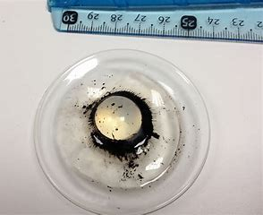
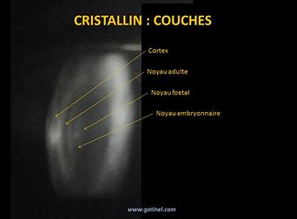
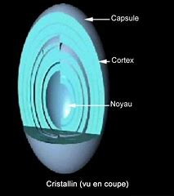
e. Le cristallin et la zonule:
-Le cristallin est une lentille biconvexe dont les faces antérieure et postérieure se réunissent au niveau de l’équateur.
-Il est entouré d’une capsule et relié au corps ciliaire par la zonule de Zinn.
-Il est transparent, sans vascularisation ni innervation.
-Il est composé à l’âge adulte de plusieurs couches de fibres cristalliniennes disposées à la manière de pelures d’oignon autour d’un noyau embryonnaire (formation en grain de café) et d’un noyau fœtal.
-Avec l’âge, le noyau et le cortex peuvent s’opacifier (cataracte).

Slide 15
-Dimensions:
Chez le sujet emmétrope, le cristallin a un diamètre frontal de 9 à 10 mm et un diamètre antéro-postérieur de 6 mm . Celui-ci augmente avec l’âge, rendant la lentille plus sphérique (par augmentation du cortex consécutif à la synthèse de nouvelles fibres cristalliniennes à partir de l’équateur).
-La puissance du cristallin est de 20 ∂ dans l’œil.
-Rapports :
Antérieurs : iris et pupille ,la chambre postérieure
Postérieurs : vitré par l’intermédiaire de la hyaloïde antérieure ;
Au niveau de l’équateur, le cristallin répond à la zonule de Zinn.

Slide 16
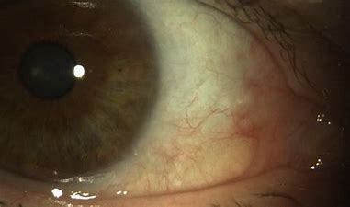
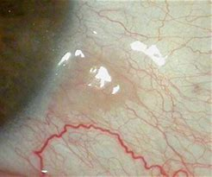
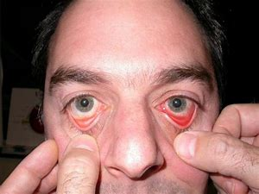
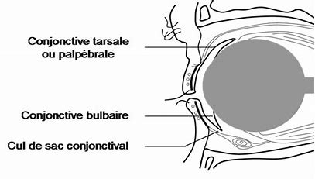
f. La conjonctive:
-La conjonctive est un des éléments constitutifs de l’appareil de protection du globe oculaire avec les paupières et l’appareil lacrymal.
-C’est une muqueuse tapissant la face postérieure des deux paupières :partie tarsale
-Elle se réfléchit sur la face antérieure du globe: partie bulbaire.
-Elle se continue avec :
La peau au niveau du bord libre
La cornée au limbe scléro-cornéen ;
L’épithélium des conduits lacrymaux aux points lacrymaux.
-La partie bulbaire et la partie palpébrale se réfléchissent l’une sur l’autre au niveau des culs-de-sac.

Slide 17
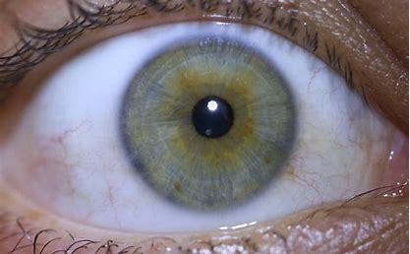
g. La sclérotique:
C’est la plus externe des tuniques du globe.
-Elle entoure les 4/5 postérieurs du globe oculaire dont elle assure l’intégrité.
-Fibreuse, inextensible (sauf chez le jeune enfant), acellulaire(constituée essentiellement par des fibres de collagène et quelques fibrocytes), elle a pour rôle de maintenir le volume, la forme et le tonus oculaire.
-L’insertion aux muscles oculomoteurs se fait sur elle.

Slide 18
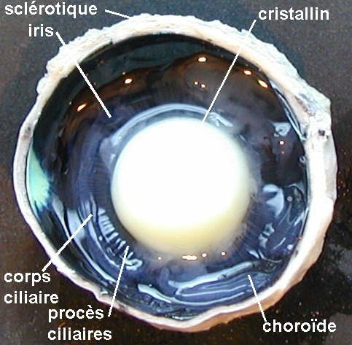
h. La choroïde:
-C’est la membrane nourricière de l’œil.
-Elle est riche en cellules pigmentées, en éléments vasculaires et nerveux.
-Elle tapisse les 2/3 postérieurs de la sclère, allant du nerf optique en arrière, jusqu’au corps ciliaire en avant.
-Elle est recouverte par la rétine.
-À son niveau vont cheminer les artères ciliaires postérieures longues et courtes, les veines vortiqueuses et les nerfs ciliaires.

Slide 19
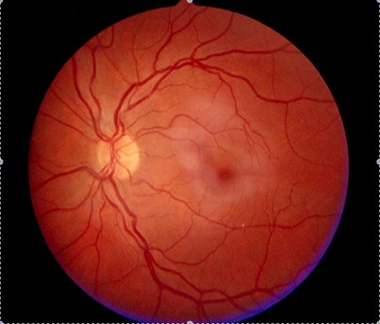
La rétine:
-C’est une membrane tapissant la surface interne du globe.
-Il s’agit d’un tissu neurosensoriel, capable de transformer les rayons lumineux en un signal nerveux et de le transmettre au système nerveux central.
-La rétine recouvre toute la surface de la choroïde de la papille(tête du nerf optique) à l'Ora serrata.
-La rétine visuelle se divise en deux grandes zones :
La rétine centrale Elle a 5 à 6 mm de diamètre qui correspond au pôle postérieur entre des deux artères temporales supérieure et inférieure avec la région maculaire (2 mm de large sur 1,5 mm de haut, légèrement jaunâtre du fait de la présence d’un pigment xanthophylle) qui contient en son centre la fovéa (400 µm) au centre de laquelle se trouve la fovéola (150 µm).
La rétine périphérique où l’Ora serrata constitue l’extrême périphérie.

Slide 20
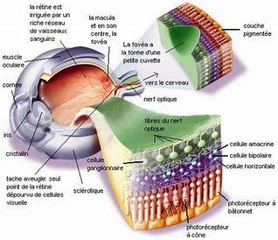
-L’histologie montre que la rétine est composée de 10 couches cellulaires :
L’épithélium pigmentaire,
La couche des photorécepteurs : cônes et bâtonnets,
La membrane limitante externe,
La couche nucléaire externe (formée par les noyaux des cellules photoréceptrices),
La couche plexiforme externe,
La couche nucléaire interne,
La couche plexiforme interne,
La couche des cellules ganglionnaires
La couche des fibres optiques,
La membrane limitante interne.

Slide 21
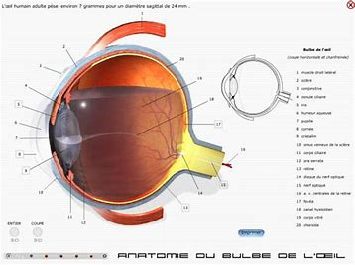
j. Le vitré :
-C’est un gel qui occupe les 6/10 du volume oculaire (4 ml).
-Il a un rôle de tamponnement de la rétine.
-Il est également un site d’échanges avec les structures environnantes (rétine, choroïde, corps ciliaire, cristallin).
-Il s’appuie sur la rétine dans toute sa partie postérieure (il peut s’en décoller).
-Il s’insère dans la rétine au niveau de la base du vitré .
-Toute traction sur les fibres vitréennes de la base du vitré peut déchirer la rétine et la décoller.

Slide 22
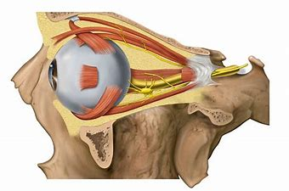
III. L’orbite osseuse:
-Les cavités orbitaires ou orbites sont deux profondes cavités situées de chaque côté des fosses nasales, entre l’étage antérieur du crâne et le massif facial.
-Elles contiennent et protègent les organes de l’appareil de la vision, en particulier les globes oculaires et les muscles oculomoteurs.
-Chacune des orbites a la forme d’une pyramide quadrangulaire dont la base est en avant et le sommet en arrière.
-7 os appartenant aux massifs faciaux et crâniens participent à sa constitution.
-On décrit pour chaque orbite 4 parois réunies par 4 angles ou bords, une base et un sommet.
- De nombreux orifices creusés dans les parois osseuses mettent en communication l’orbite et les régions voisines et permettent le passage des artères, des veines et des nerfs destinés au globe oculaire et à ses annexes.

Slide 23
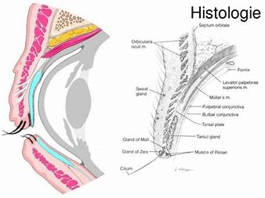
IV. Les annexes
Les paupières :
-Sont des lames cutanéo-musculomembraneuses mobiles recouvrant en partie ou en totalité la partie antérieure du globe oculaire.
-La paupière supérieure est beaucoup plus mobile que la paupière inférieure et vient recouvrir totalement la cornée lors de sa fermeture.
-Les paupières répondent à une triple fonction :
De protection du globe ;
De drainage lacrymal ;
D’expression mimique.

Slide 24
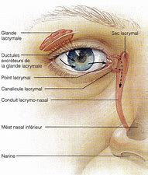
2. Les voies lacrymales:
-Les larmes sécrétées par les glandes lacrymales gagnent l’angle interne de l’œil où elles s’accumulent au niveau du lac lacrymal puis elles franchissent les points lacrymaux pour traverser les voies lacrymales proprement dites.
Successivement, elles traversent :
Les canalicules lacrymaux supérieur et inférieur ;
Le canal d’union, le sac lacrymal ;
Le canal lacrymo-nasal.
Ce dernier débouche dans les fosses nasales au niveau du méat inférieur.

Slide 25
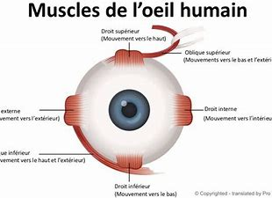
3. Les muscles oculomoteurs:
-Dans la cavité osseuse de l’orbite, le globe oculaire est maintenu et mis en mouvement par un groupe musculaire appelé les muscles oculomoteurs ,comprenant 6 muscles principaux :
4 muscles droits Ce sont le droit supérieur, le droit inférieur, le droit médial et le droit latéral.
2 muscles obliques Ce sont l’oblique inférieur et l’oblique supérieur.
-Ces muscles constituent un ensemble anatomique en forme de cône à sommet postérieur et à base antérieure.

Slide 26
V. Conclusion:
L'œil est un organe complexe, constitué de cellules nerveuses, de tissu conjonctif, de vaisseaux sanguins et de fibres nerveuses, formant un système optique qui permet de capter la lumière pour ensuite l'analyser et interagir avec son environnement.

